Slide 1
如何在班级管理中
以“文”化“人”
常州市新北区新桥第二小学 顾俐

Slide 2
什么是文化
文化是人类在社会历史发展过程中所创造的物质财富和精神财富的总和。
积聚于一词 弥散于各处

Slide 3
什么是班级文化
首先，它是一种个性文化，代表着班级的形象，体现了班级的生命。
其次，它是班级全体师生共同创造的财富，是全体师生共同劳动的结晶。
第三，班级文化是一个动态的、发展的系统工程，它的主体是学生。

Slide 4
班级文化如何创建
夯实组织建设
清晰发展目标
班级文化
提升活动价值
集聚各类资源

Slide 5
一、清晰发展目标
对学生应有的情感： 爱——助
对学生应有的期待：任务式期待——发展性期待
任务式期待：习惯养成 学习成绩达成、规则形成
发展性期待：规划班级生活、学生生涯、人生轨迹……

Slide 6
班级文化
灵魂
发展目标
核心
班级文化建设的四大要素：
班名 口号 班徽 班歌

Slide 7
如何确定班级名称？
海燕中队——不畏艰难 搏击长空
三叶草中队——三个关键词：智慧 自信 能干
小蜜蜂中队——勤劳 勇敢 团结
彩虹中队——过丰富多彩的生活
帆之队——乘风破浪 勇往直前
……
1、有象征意义的事物。
葫芦娃中队
小鲤鱼中队
米奇中队
蓝猫中队
……
2、喜闻乐见的动画形象。
SHOW文化：秀学习、秀才艺、
秀才干、秀成长……
Jing文化：静 净 敬 竞
Li文化：美丽 活力 魅力
3、有内涵的主题字。

Slide 8
如何确定班级名称？
5、名人名：李四光中队、雷锋中队、邓建军中队
6、关键词：希望之队 梦之队

Slide 9
四大要素从哪里来？
低年级：教师主导 学生家长参与
中高年级：教师主导 学生主体 家长参与
学生素养提升
群策群力
家长资源积聚
班级精神凝聚

Slide 10
四大要素到那里去？
卫生环境
文化布置
显性文化
目标 精神
特色 班风
隐性文化

Slide 11
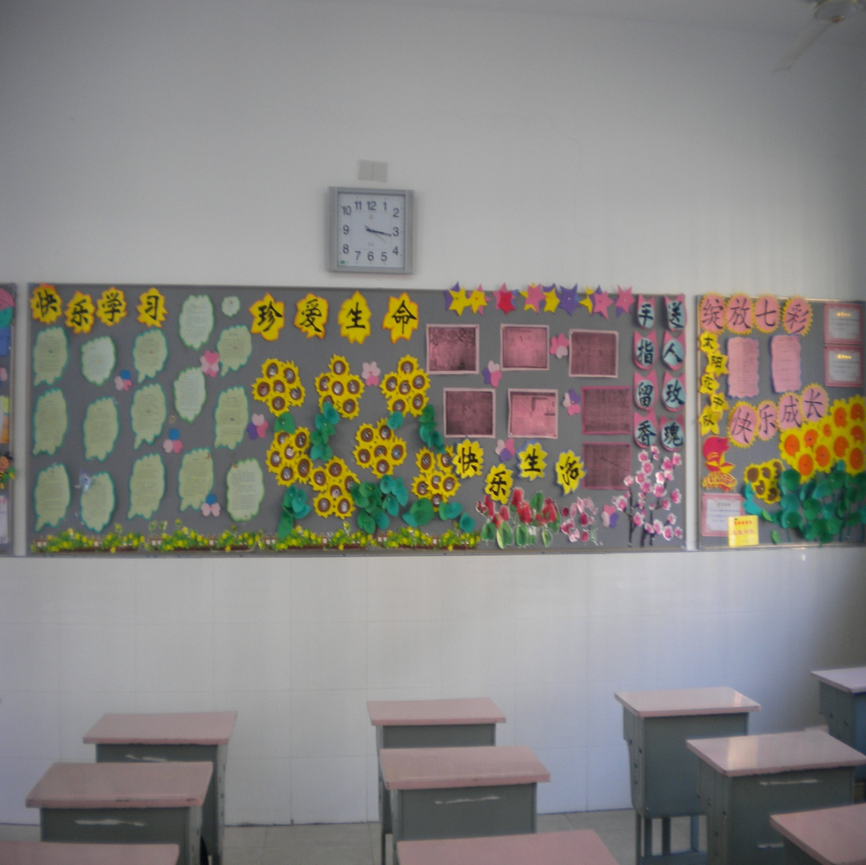
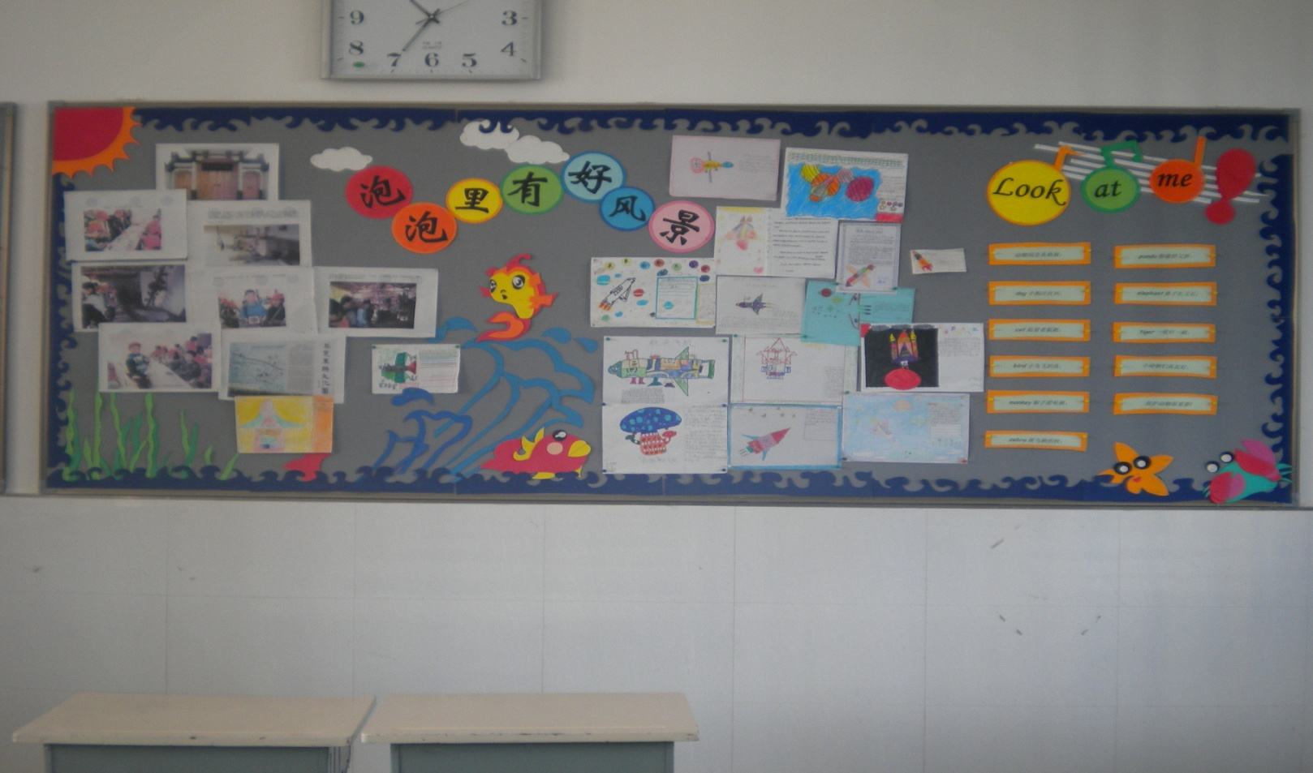
显性文化

Slide 12
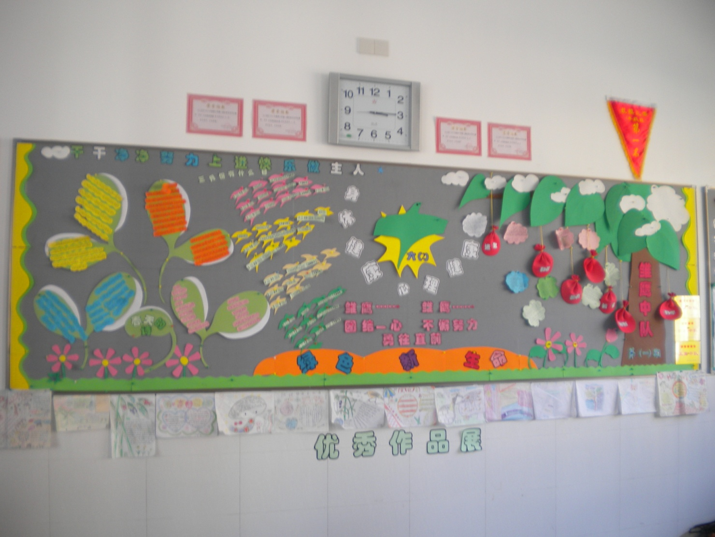
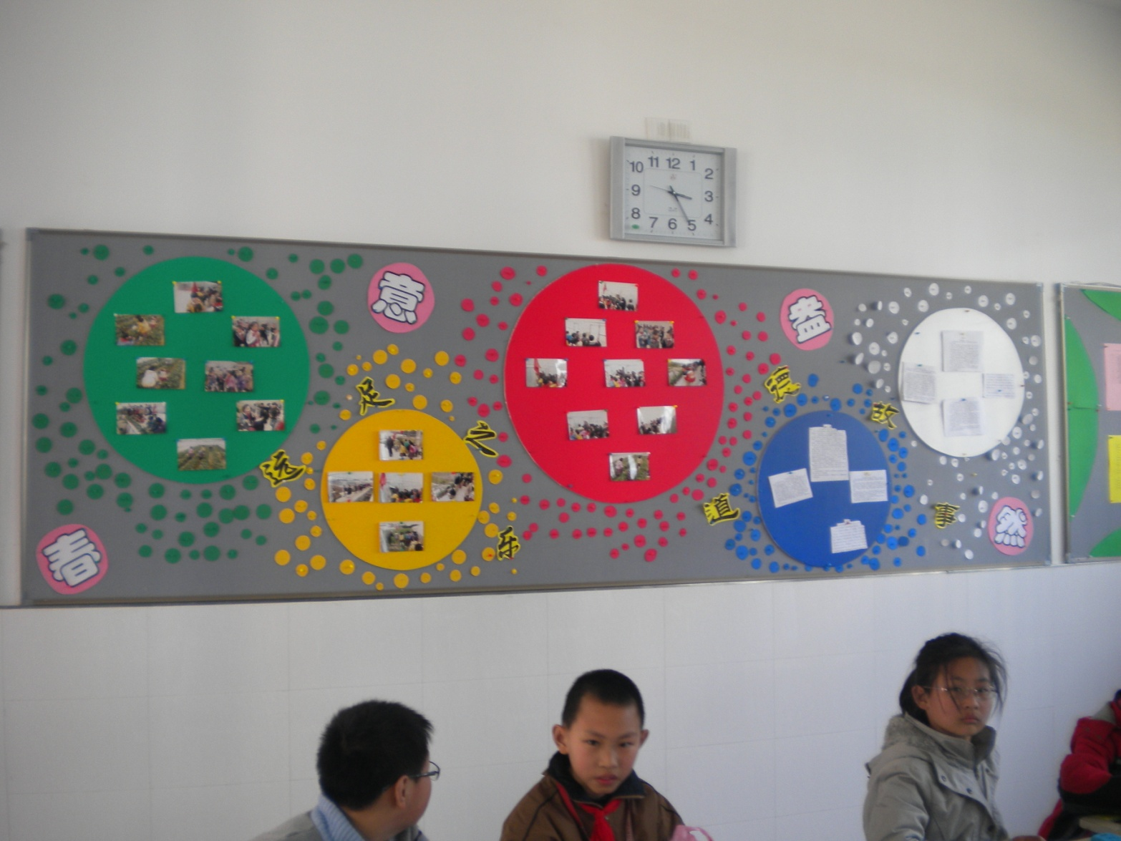

Slide 13
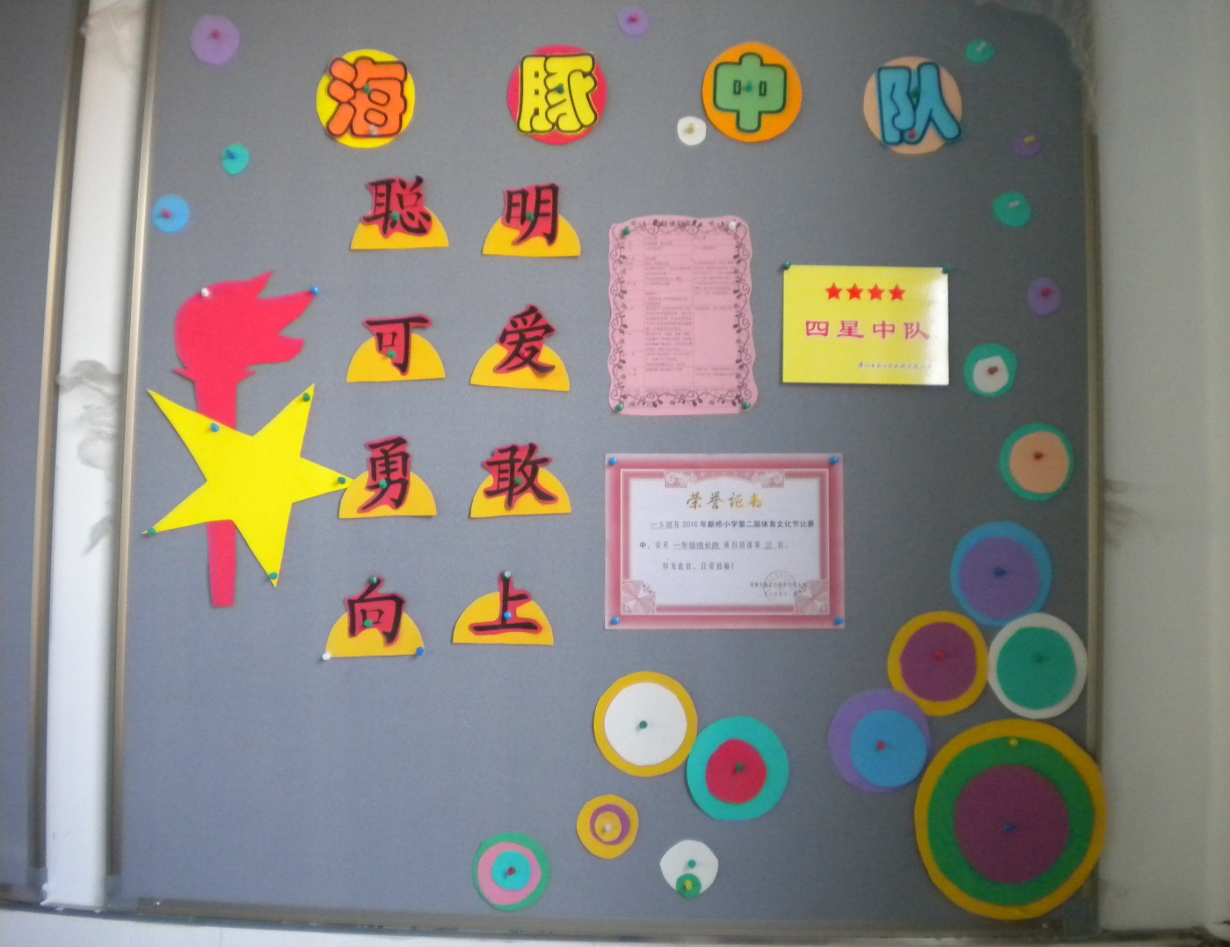
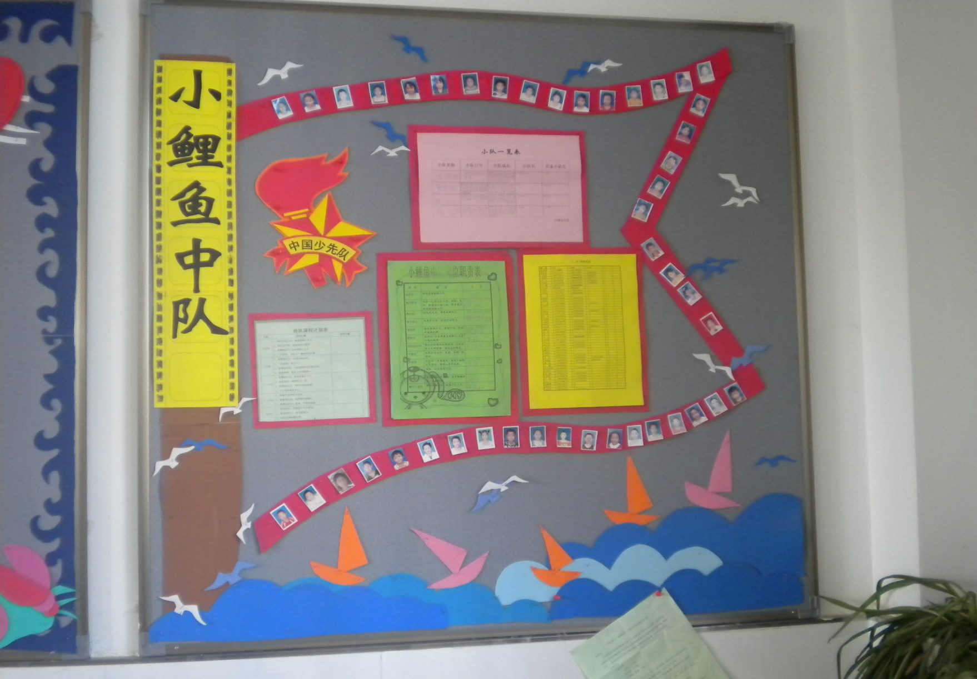

Slide 14
隐性文化——逐步完善的过程
学生层面：不断自我解读、自我认知、自我更新的过程。
教师层面：对班级发展不断审视、清晰、
调整、期待、改革的过程。
家长层面：对班级逐渐进入、深入、融入的过程。

Slide 15
二、夯实班级组织建设
班级基础建设是班级文化建设的基石
1、小岗位设置：
（1）低年段：岗位设置根据个体设置，岗位运作的过程中也是针对个开展指导、帮助与评价的。
路队长 餐厅小管家 图书管理员 课前准备小叮当……
教师的培训、帮扶：了解岗位作用、岗位名称与职责的关系。对个人进行评价。
（2）中年段：班级生活的丰富性带来岗位设置的丰富性、挑战性、合作性。晨会课主持人：相逢星期一、我们与自然主持人、小喇叭播报员、焦点访谈……美文鉴赏员、板报专家团
教师指导团队开展活动，对团队进行评价。
（3）高年段：岗位设置不能做加法，要先减再加。学生已经有较高的自主意识，比如：卫生小喇叭、课间小督查，可以减掉。可以增设练习班级活动，全校活动的岗位，：最美学长，大手拉小手，班级形象代言人……

Slide 16
二、夯实班级组织建设
2、小岗位与小干部之间的关系
小干部 管理岗
小岗位 操作岗
误区

Slide 17
二、夯实班级组织建设
小干部与小岗位携手，组建项目组。
学习委员——领读员、美文推荐主持人、名言主持人、成语主持人……
纪律委员——课间小巡警、烟草监督眼、绿化小卫士
宣传委员——原地美容师、板报抄写员、美编
生活委员——餐厅小卫士、水电节能源
信息委员——小报童、天气预报播报员
体育委员——小小领操员、体育器材员
组织委员——晨会编导、队会主持人
旗手——路队长

Slide 18
3、小干部（小岗位）轮换
岗位轮流制 晨会小主持，天气预报员，轮流上岗
保证人人有岗
岗位互换制 卫生监督岗 卫生保洁岗
实践体验中感受不同岗位，学会换位思考
双班委轮换制 两套班子 轮流上岗
互相学习 取长补短

Slide 19
三、提升活动价值
班级活动建设是班级文化建设的催化剂

Slide 20
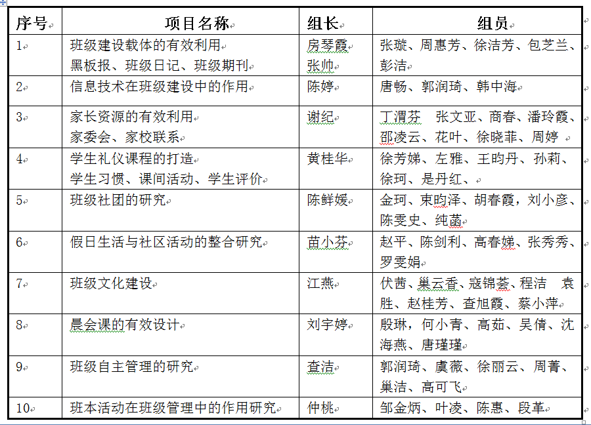
1、品牌活动项目
活动项目
研究项目
研究专题

Slide 21

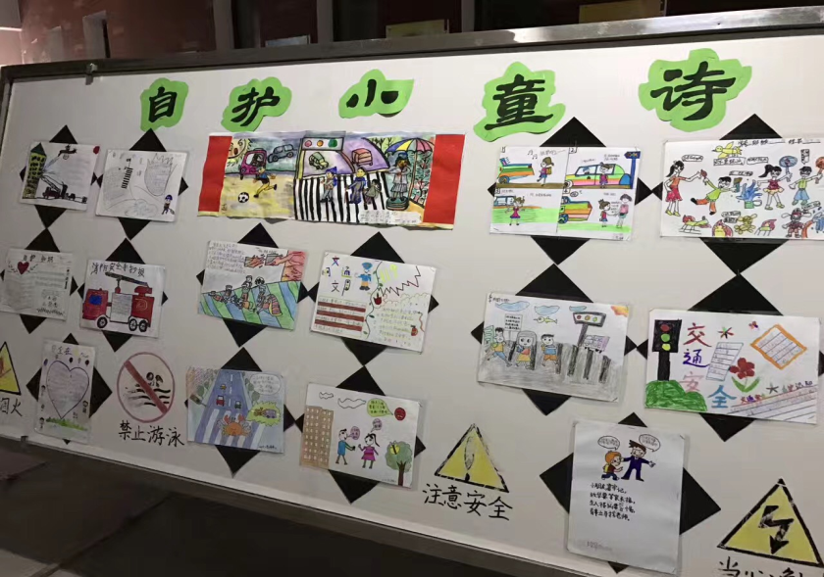
班本活动课程与班级组织建设有向整合的研究
（1）“童诗童谣” 班本活动课程开启低年级好习惯培养
自编儿歌
一个人睡觉我不怕
一个人睡觉我不怕，
不怕黑暗不孤单，
玩具和我来做伴，
想想今天的开心事，
讲讲有趣的小故事，
闭上眼睛进梦乡。
巧用儿歌
最轻的孩子 圣野
我走路的时候，
最轻最轻；
我搬凳子的时候，
最轻最轻；
我敲们的时候，
最轻最轻；
我午睡的时候，
最轻最轻，
老师说我是一个最轻的孩子，
可我回答老师的问题，却最响最响。

Slide 22
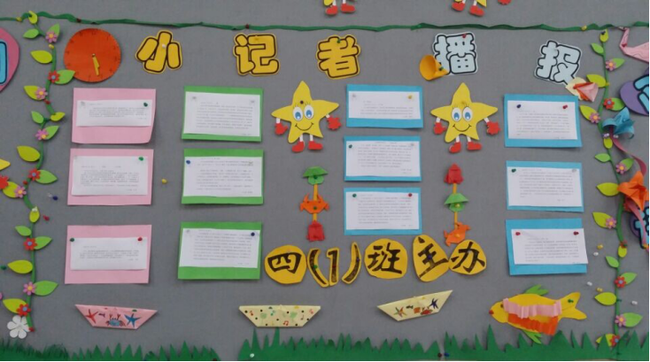
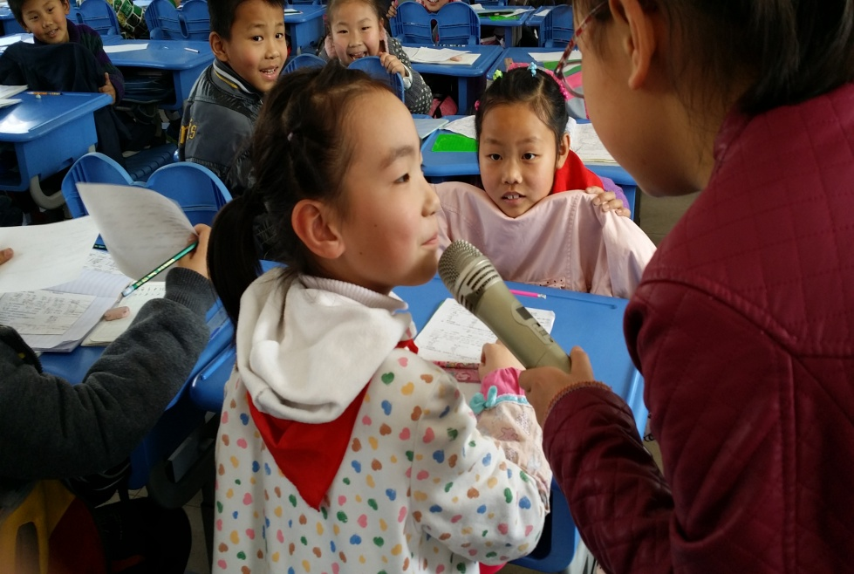
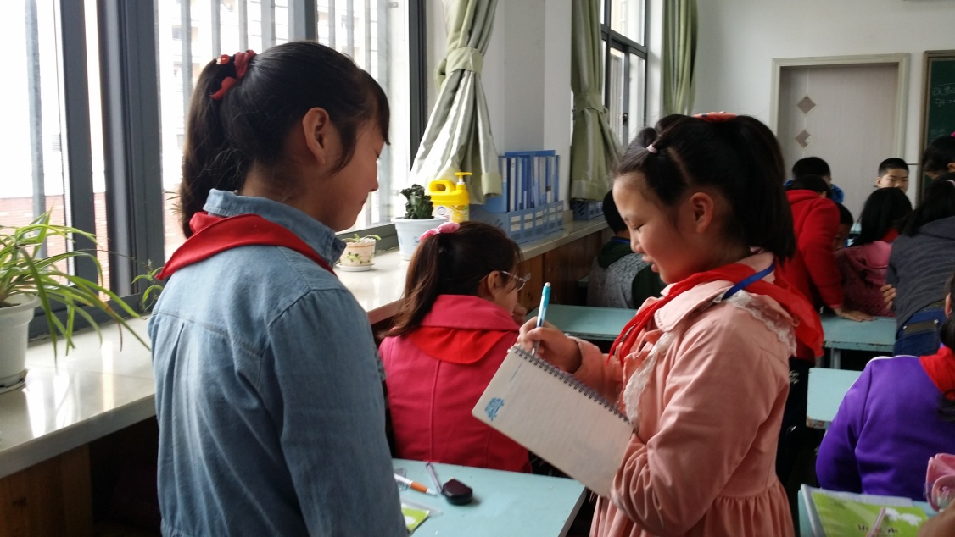
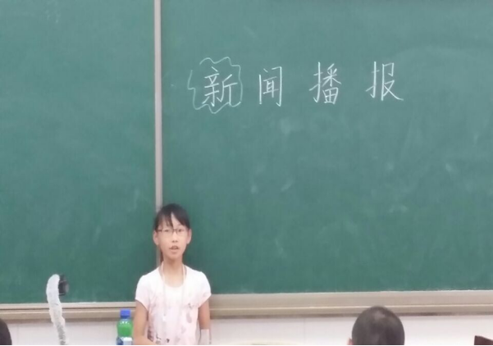
班本活动课程与班级组织建设有向整合的研究
（2）“小岗位 微服务”班本活动课程编织班级组织建设。

Slide 23
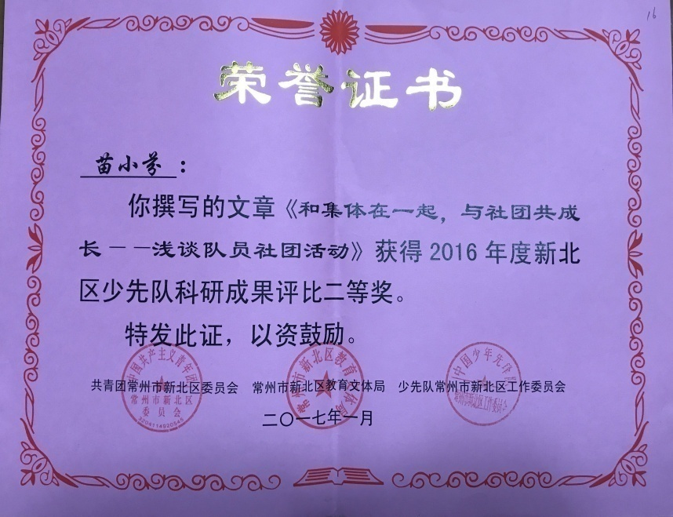
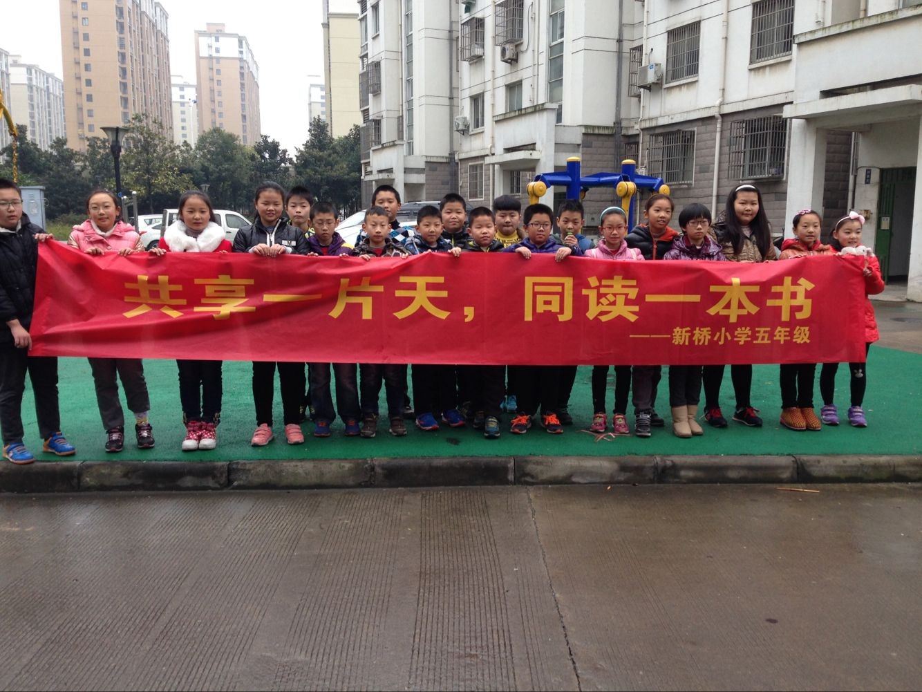
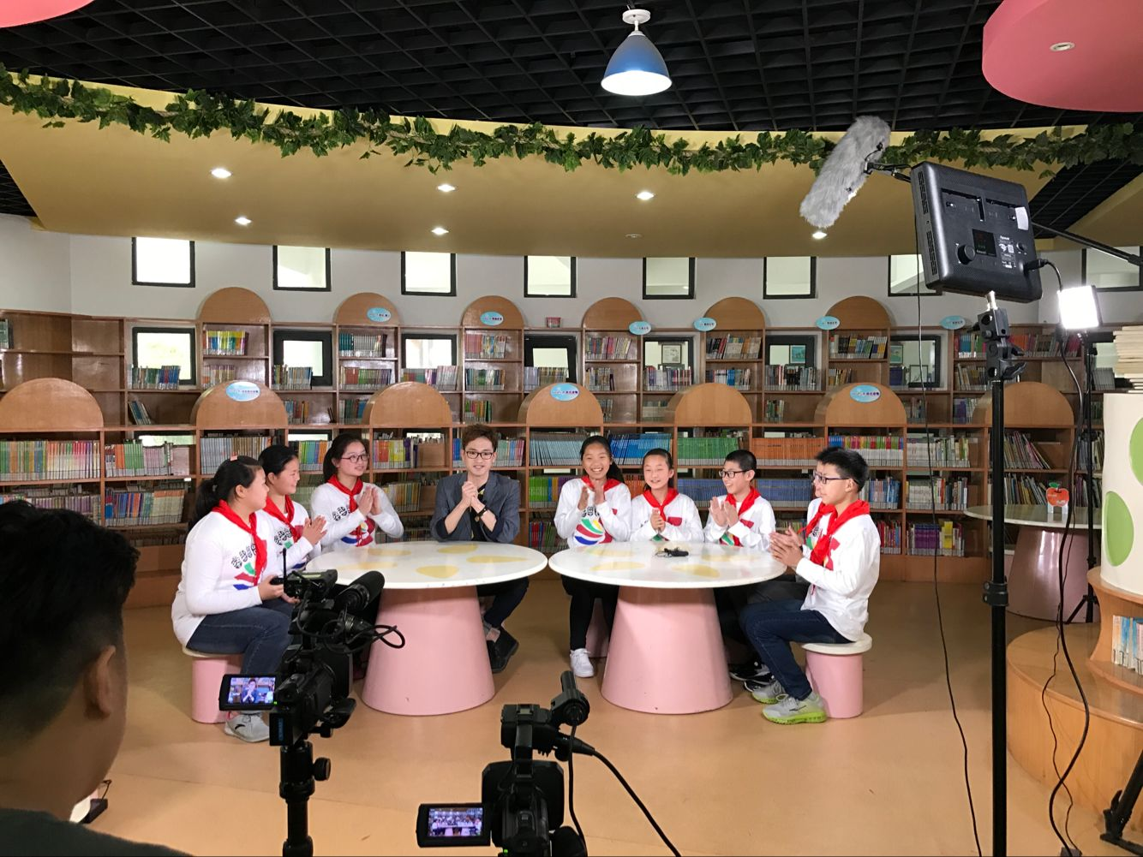
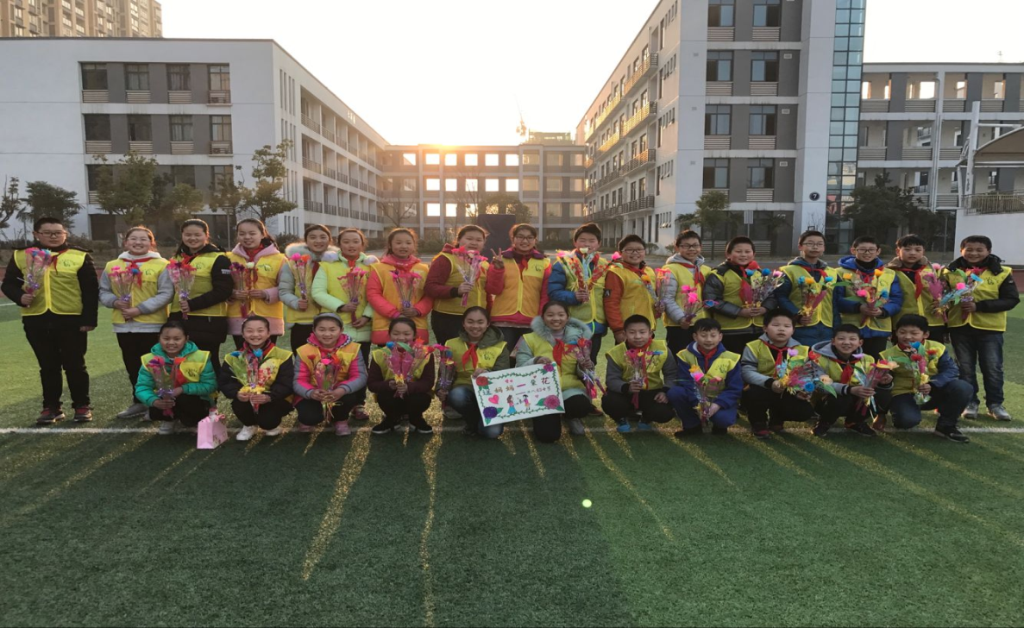
班本活动课程与班级组织建设有向整合的研究
  （3）“兴趣小社团”班本活动课程丰富班级生活

Slide 24
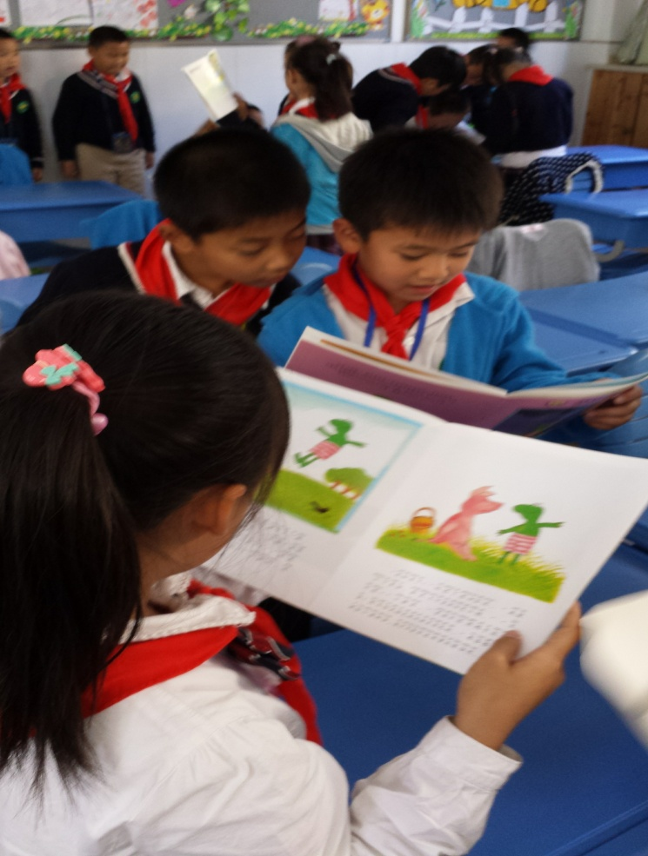
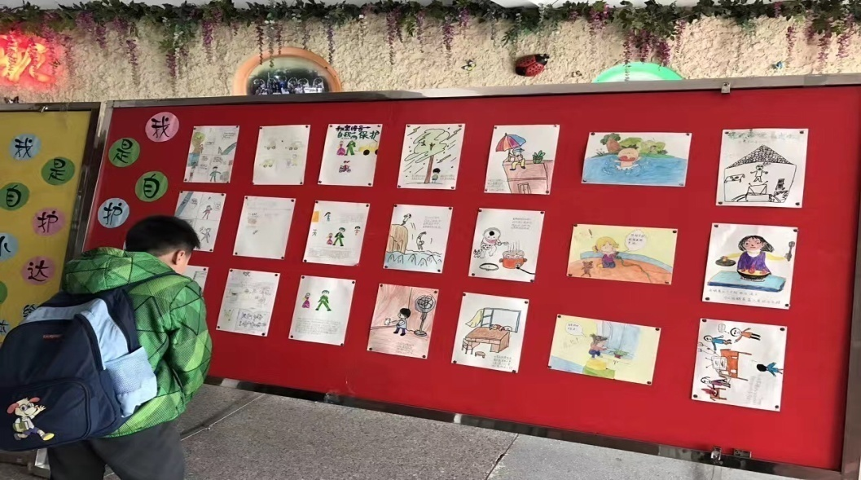
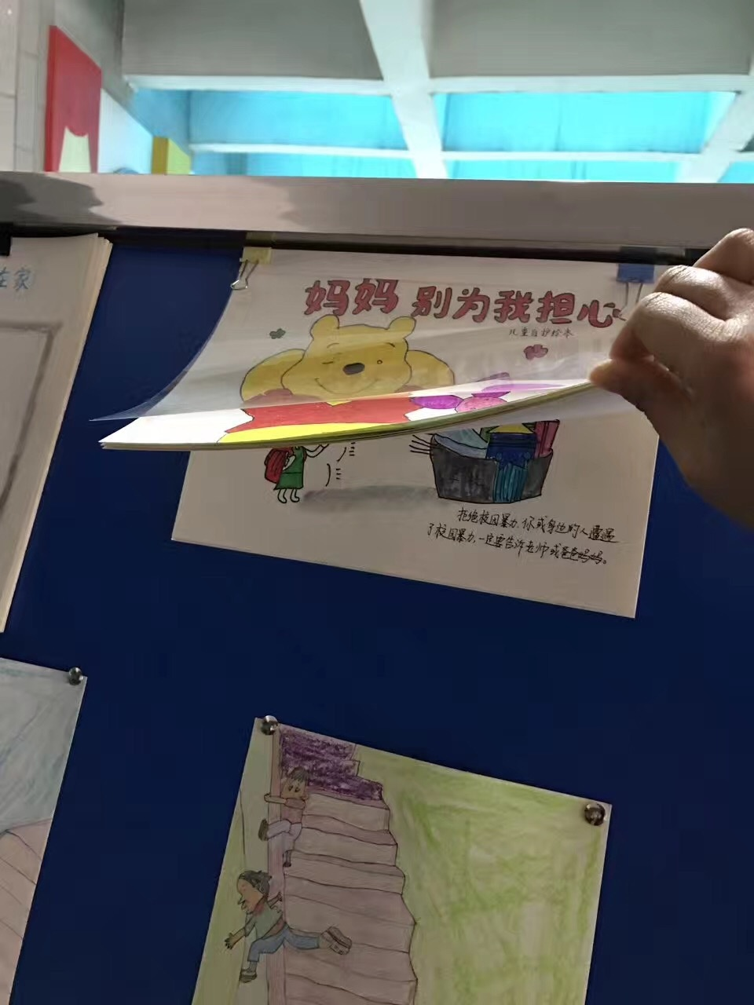
“绘声绘影”班本活动课程

Slide 25
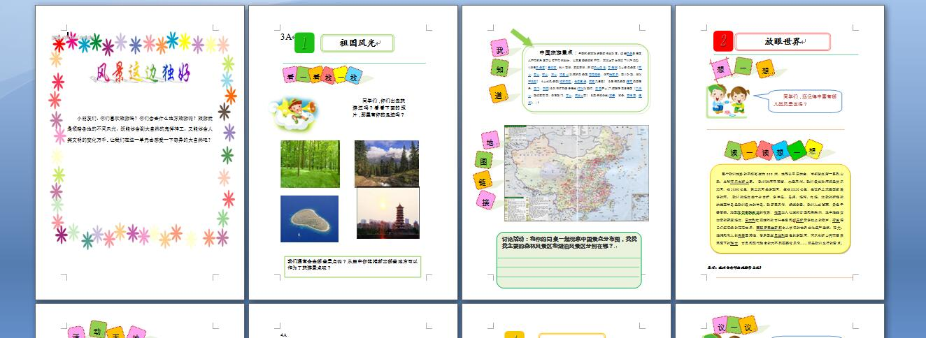
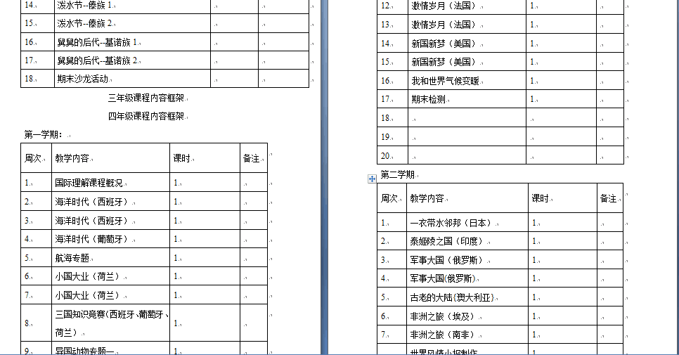
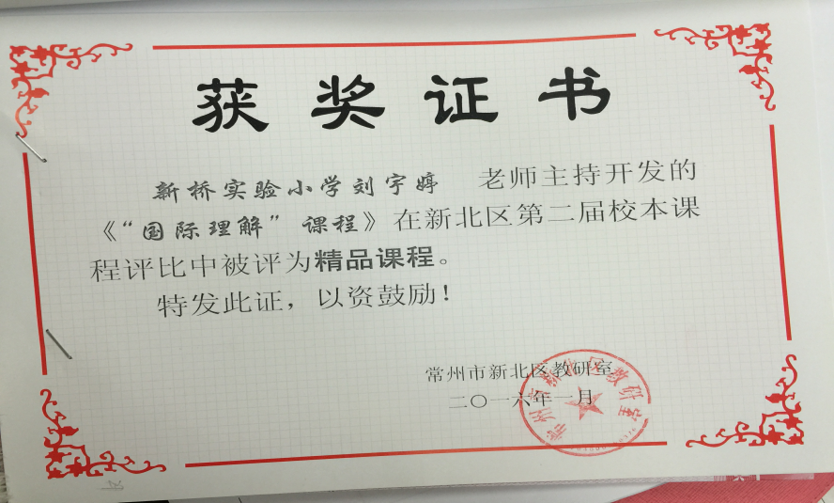
“国际理解”班本活动课程

Slide 26
2、上级活动与班级活动有效融合
学校层面融合：
年级序列清晰 培养主题清晰
大型活动形成年历 活动主题明确

Slide 27
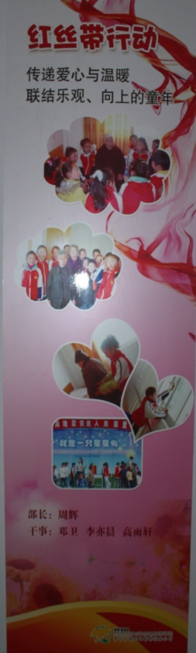
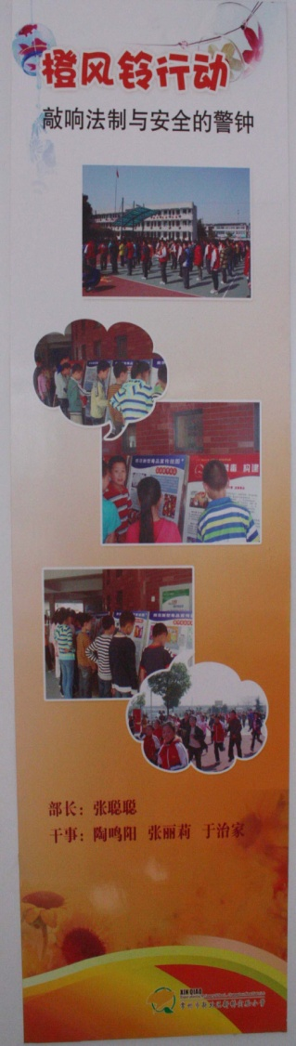
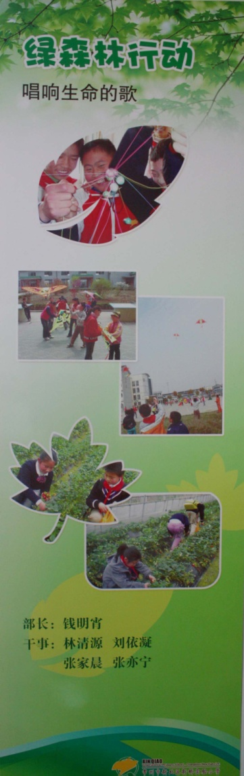
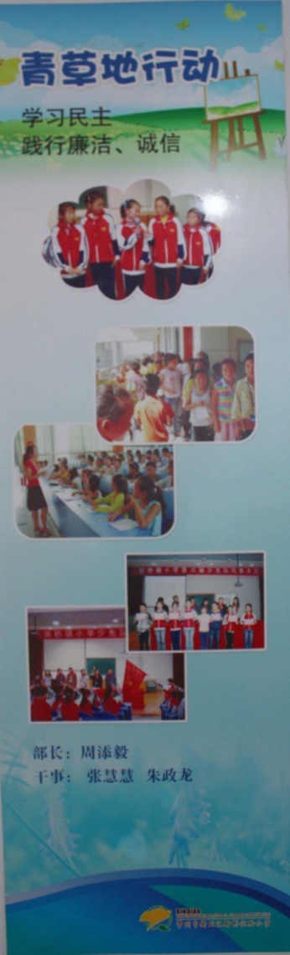
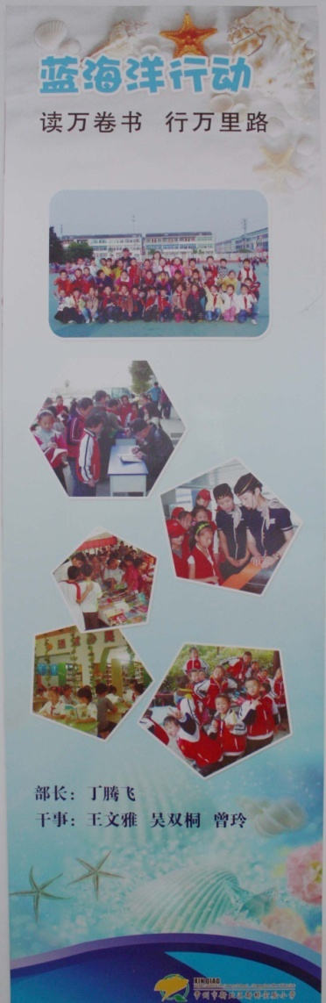
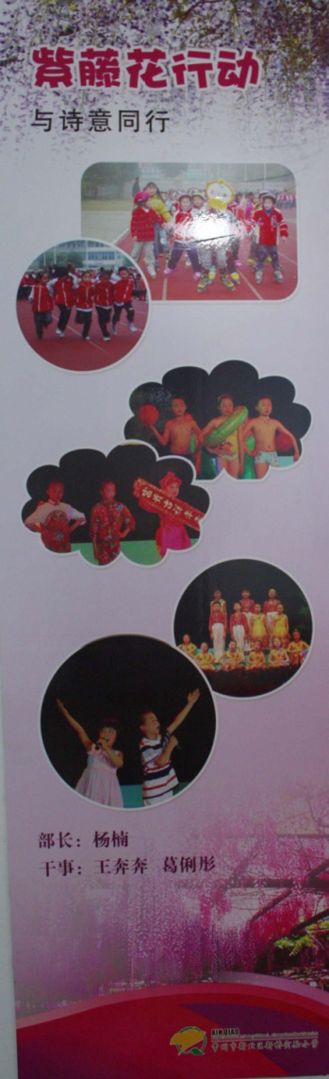
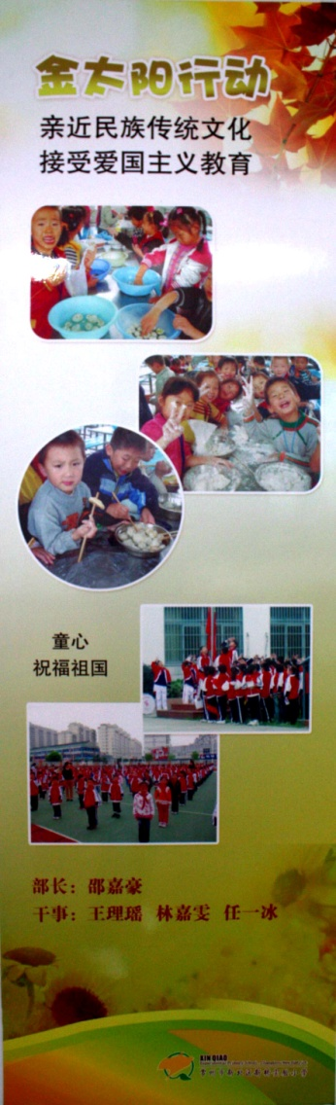
七彩行动

Slide 28

名称 | 内容 | 经典活动
金太阳行动 | 爱国主义、民族精神与传统文化教育、理想教育 | 9月民族精神月活动，“英雄魂、中国梦”民族英雄故事演讲比赛，传统节日（春节、清明节、端午节、中秋节）、国庆节、建队日等庆祝活动、课题研究活动。各年级仪式教育。
橙风铃行动 | 安全教育活动 | 紧急疏散演练，自护系列班队活动，各安全知识讲座和展版
红丝带行动 | 手拉手，献爱心活动 | 红领巾义卖活动、春节为贫困生捐款送温暖活动
青草地行动 | 民主、法制、道德、纪律教育 | 红领巾志愿者值岗、少代会、各类法制报告和宣传活动、“做守礼仪的小主人”常规教育活动
绿森林行动 | 环保教育、生命教育 | 3月生命教育月活动，绿森林小队活动，制作环保标语、节水标语，给植物挂牌，开展环保小课题研究等。
蓝海洋行动 | 外出实践活动、阅读活动。 | 春游、秋游，德育基地活动（市表少年监管支队、旅游商贸学校），寒暑假评选蓝海洋阅读实践之星
紫藤花行动 | 学校诗意与创新活动 | 儿童文化节之诗歌文化节、体育文化节，科技创新活动（包括航模、建模比赛，科学小论文，科学小课题研究）

Slide 29
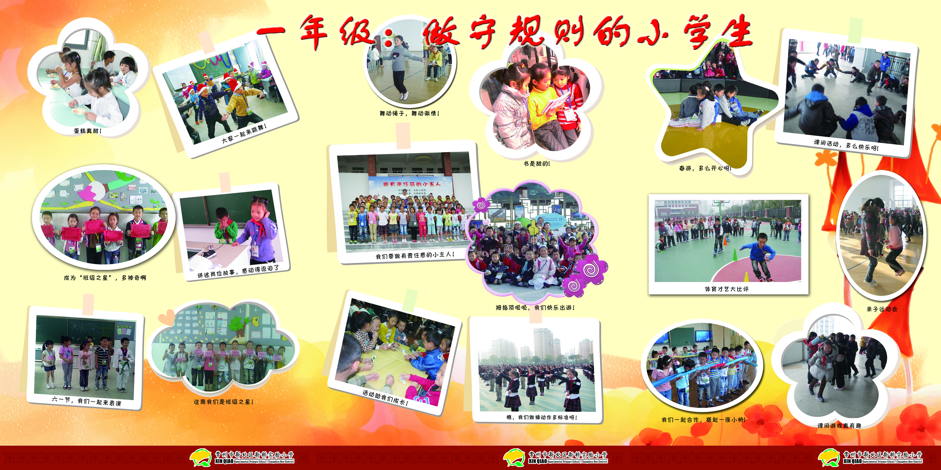
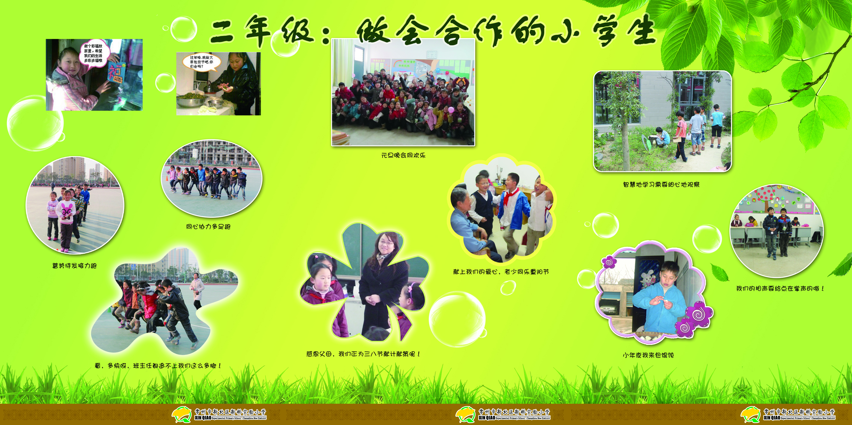
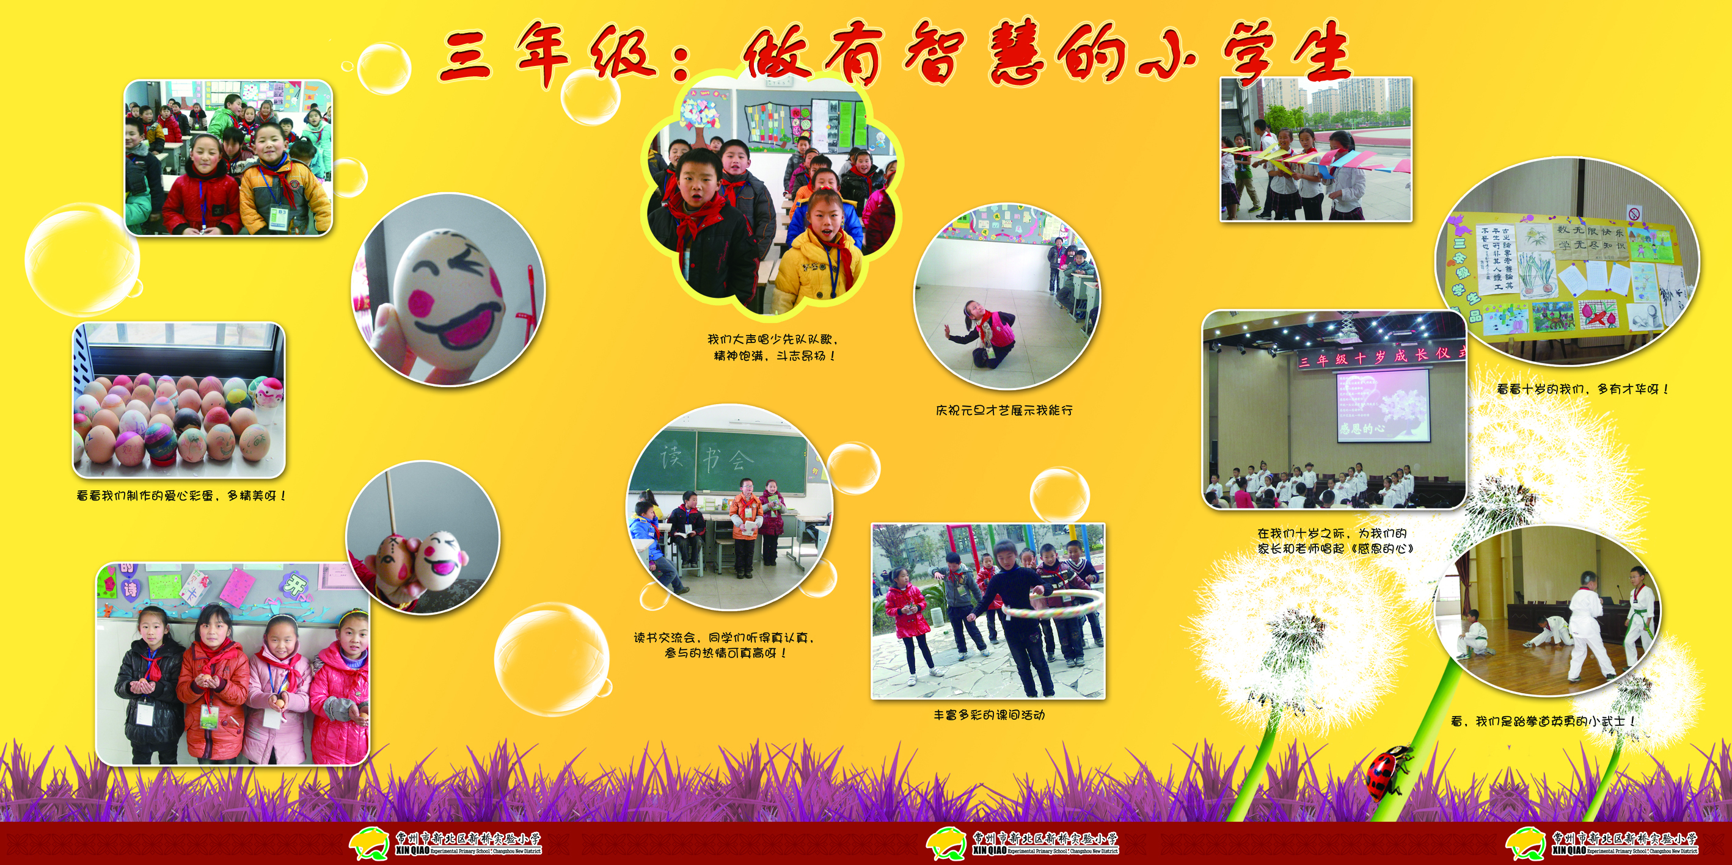
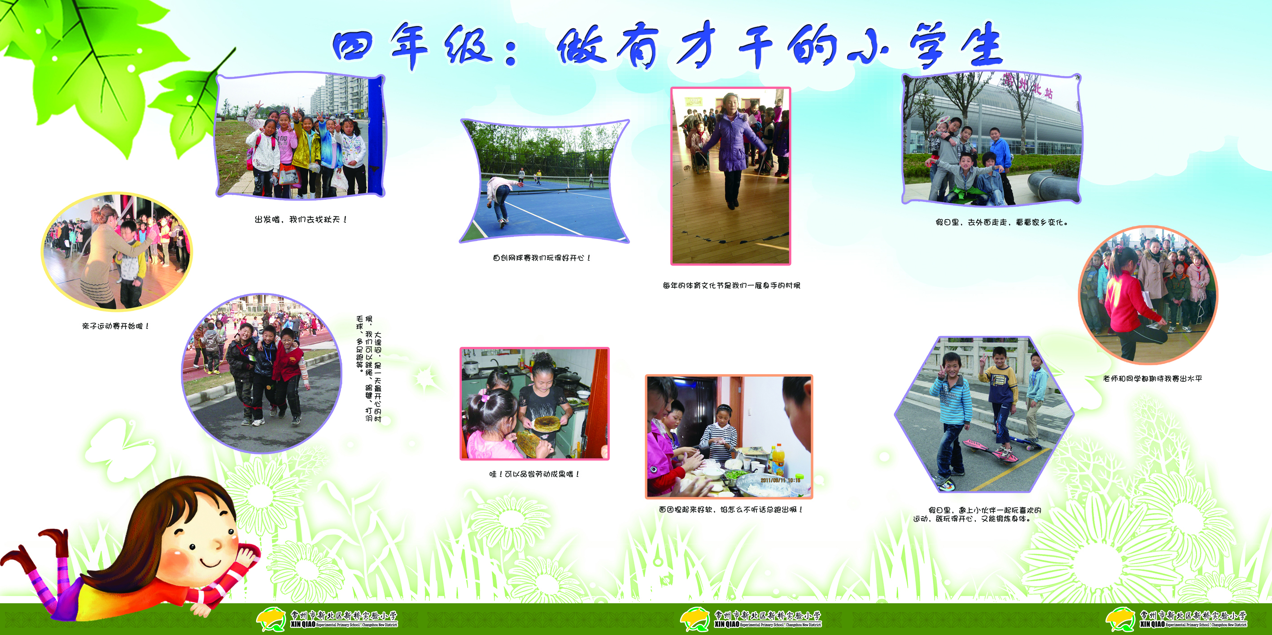
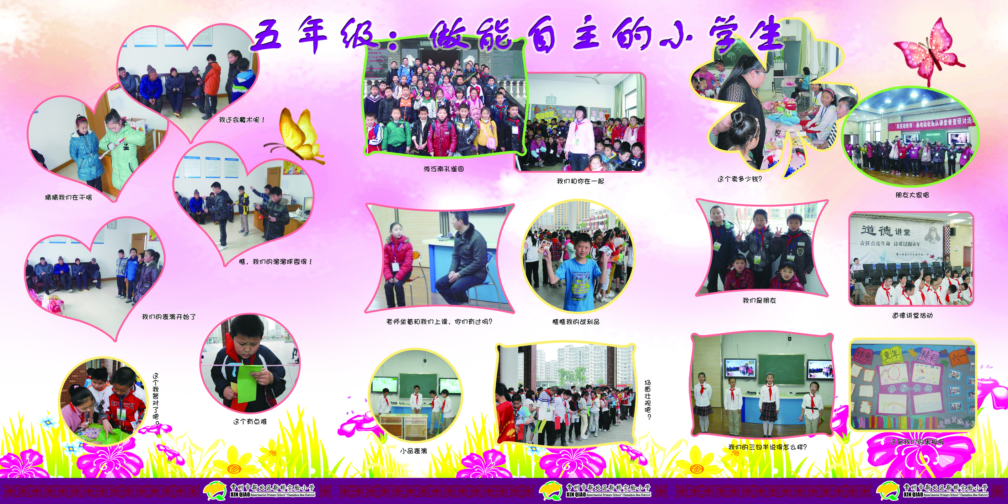
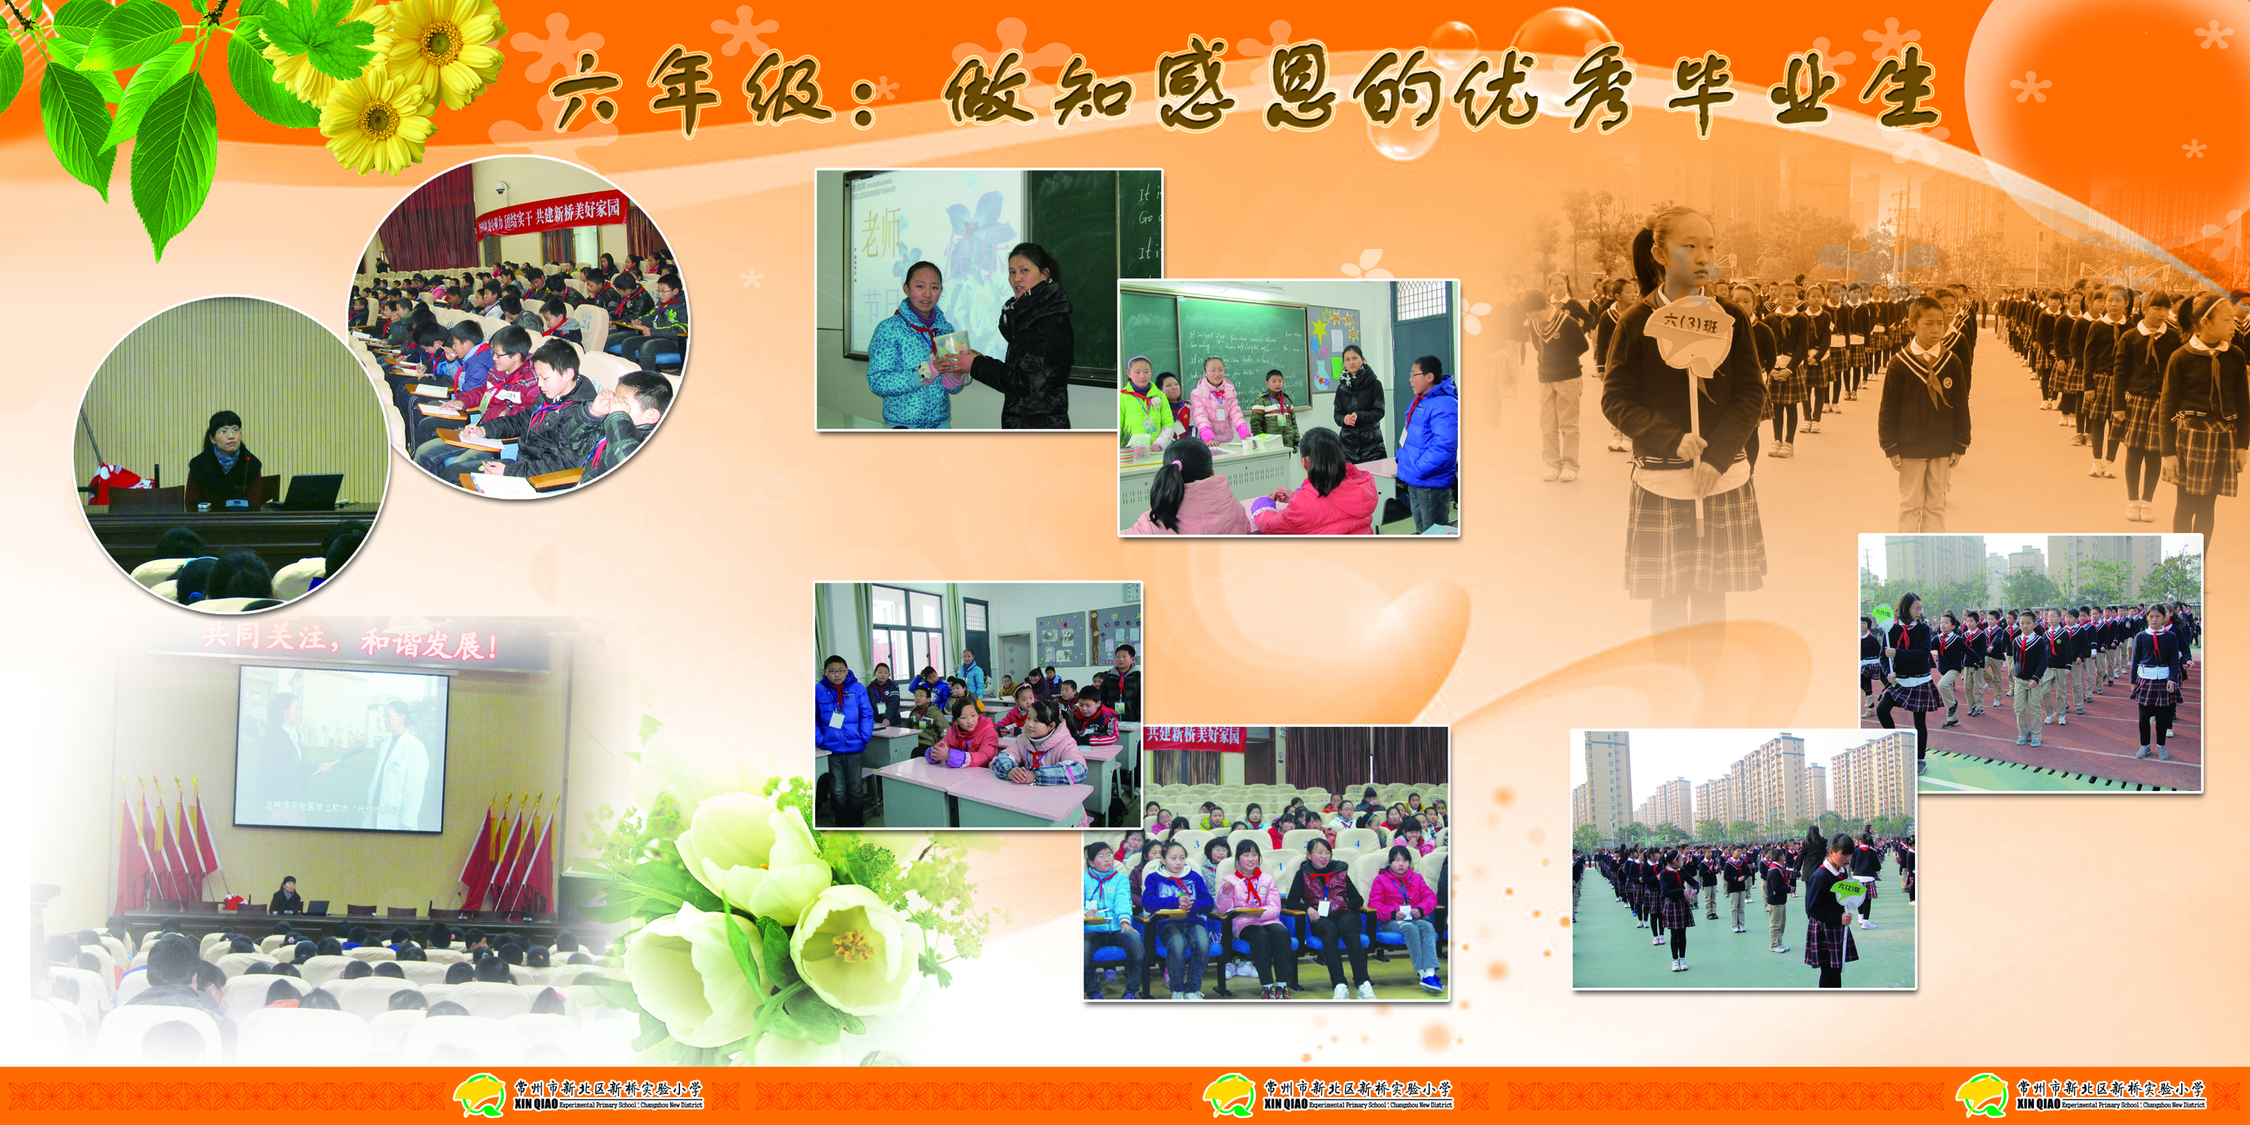
各年级队员培养目标

Slide 30
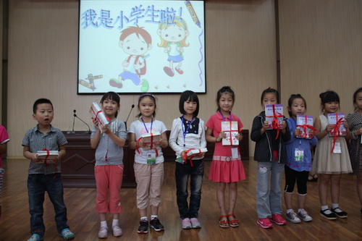
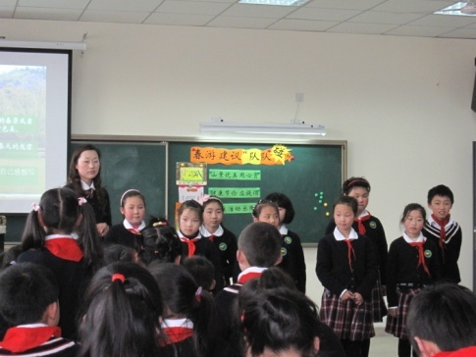
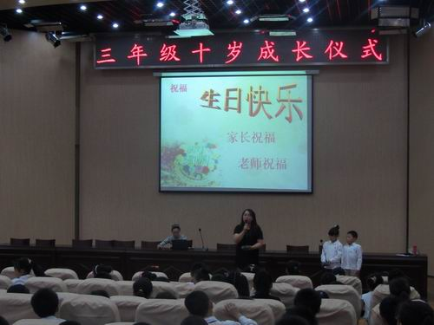
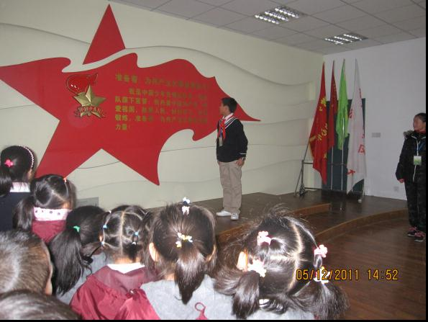
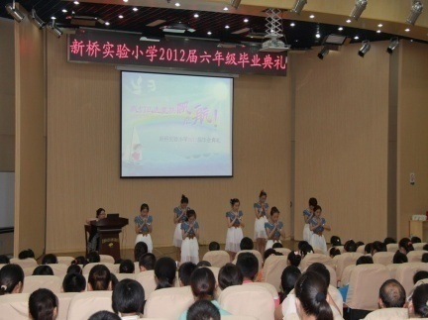
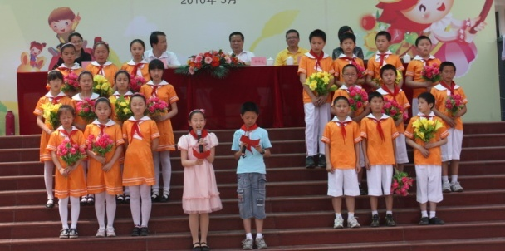
一年级
二年级
三年级
经典仪式教育
小队组建仪式
十周岁生日庆典
入学仪式、入队仪式
四年级
五年级
六年级
入社仪式
学长礼
毕业典礼

Slide 31
班级层面融合：
1、校级活动主动与班级文化勾连， 展示班级个性和特色。
班级文化从显性四要素到隐形的班级风格、班级精神的彰显。
诗歌文化节中的朗诵、歌咏比赛，班级集体亮相时体现的班风、班级特色。
2、巧妙转化主次关系，让学校大型活动成为班级文化建设的载体。
转化：反客为主 化入日常 成为载体
体育节： 入场式（小队完善、能力培养、班级精神凝聚）
竞赛活动（完善岗位、提炼学生优秀品质、班级正能量提升……）
3、善于对活动进行反馈和评价，让班级文化在评价中提升。
被动的班级建设——主动的班级研究

Slide 32
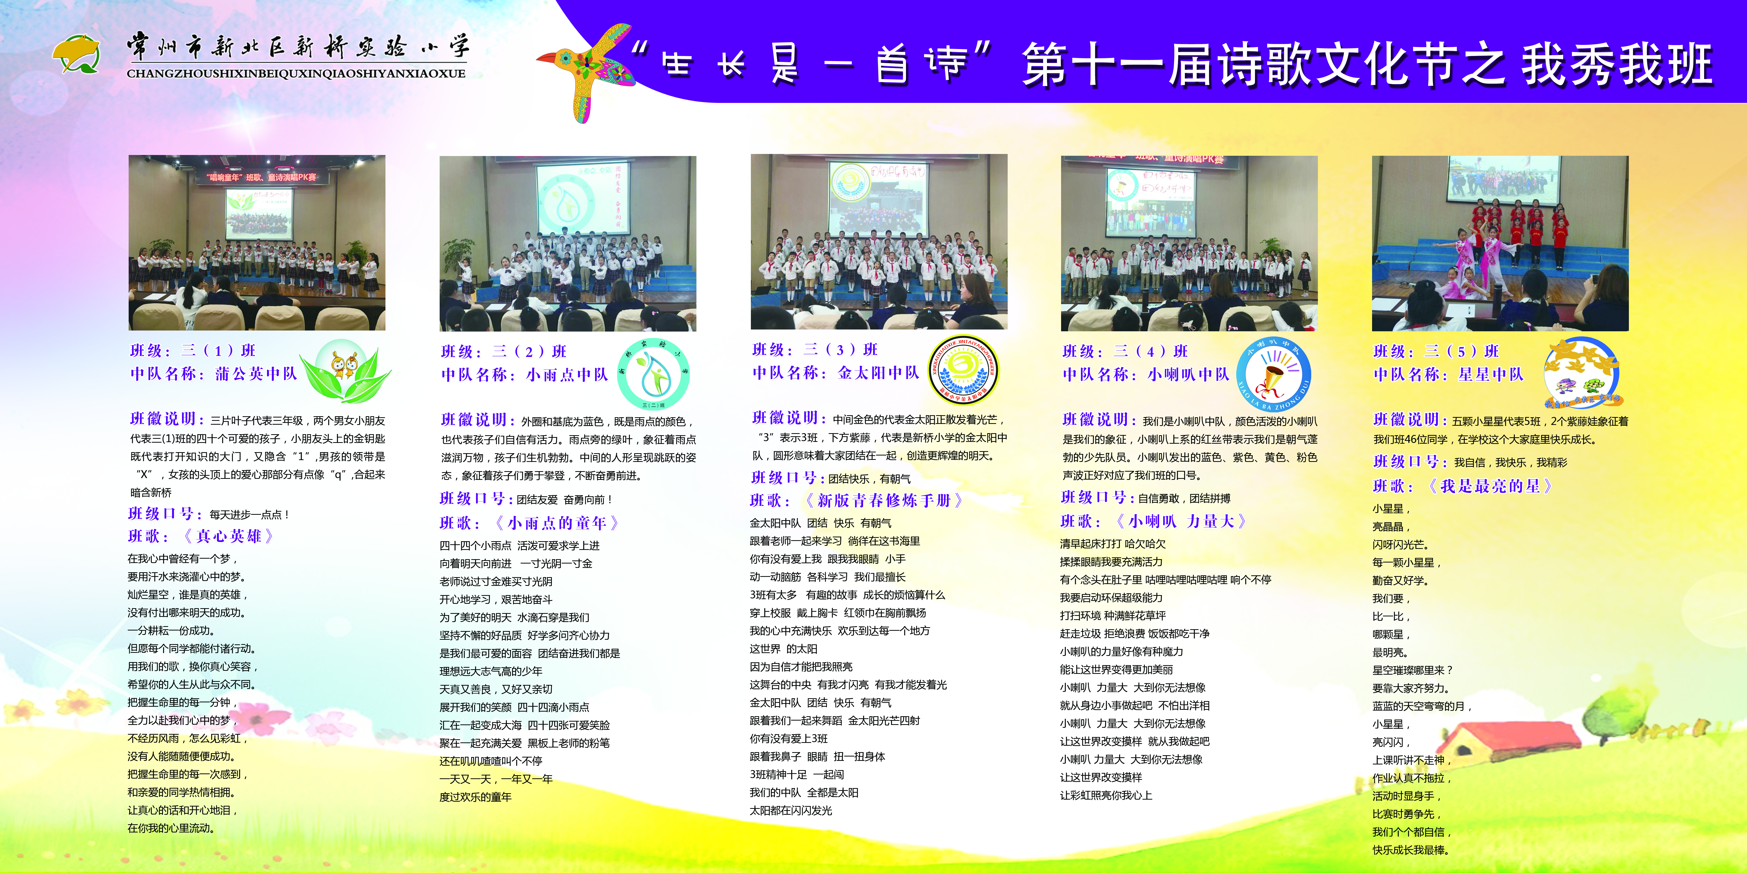
班本活动课程与学校活动有效互动的研究

Slide 33
3、资源的积聚与利用
家长资源
共建——共赢——共生
有力出力：大型活动做义工 化化妆 维持秩序
智慧贡献：班级四大要素的提炼和创造。
担当责任：校外辅导员之类 兴趣组的指导老师 校外活动的策划等等

Slide 34
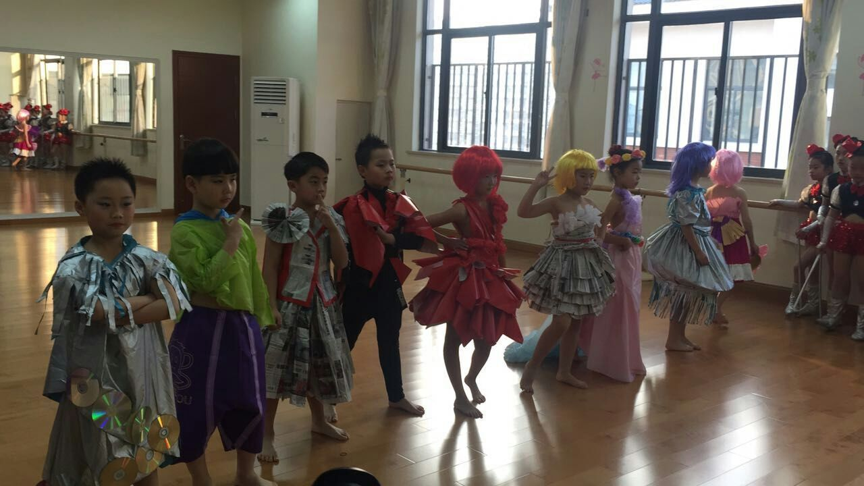
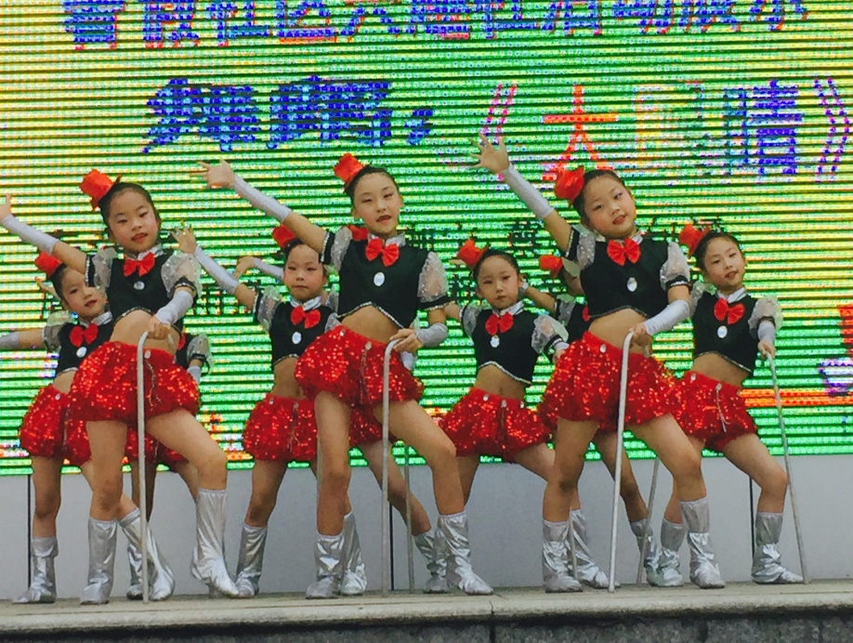
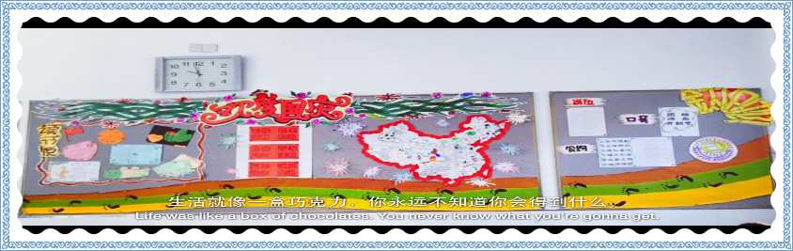
组建班级家委会

Slide 35
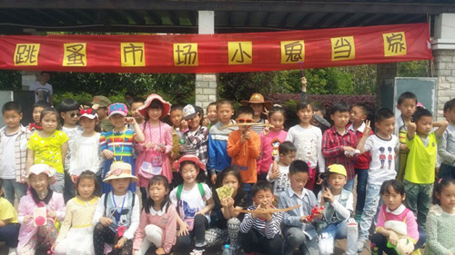
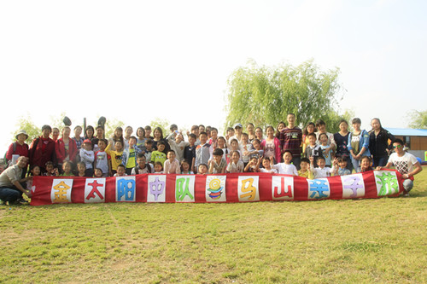
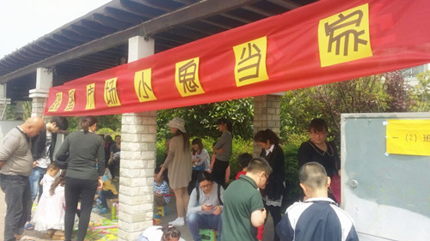
组建年级家联盟

Slide 36
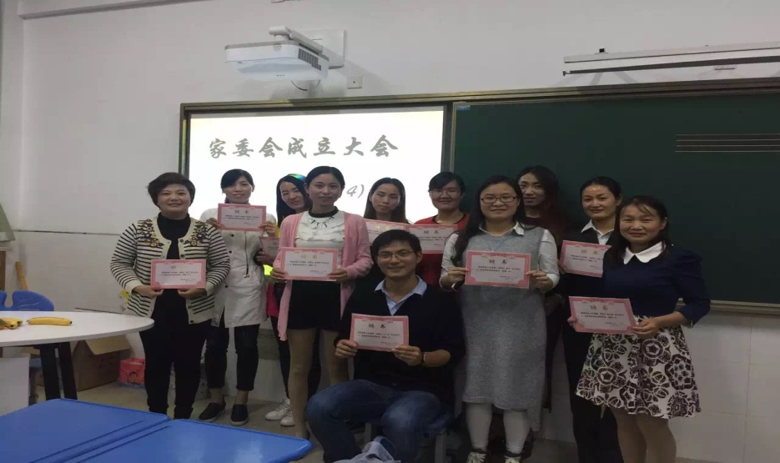
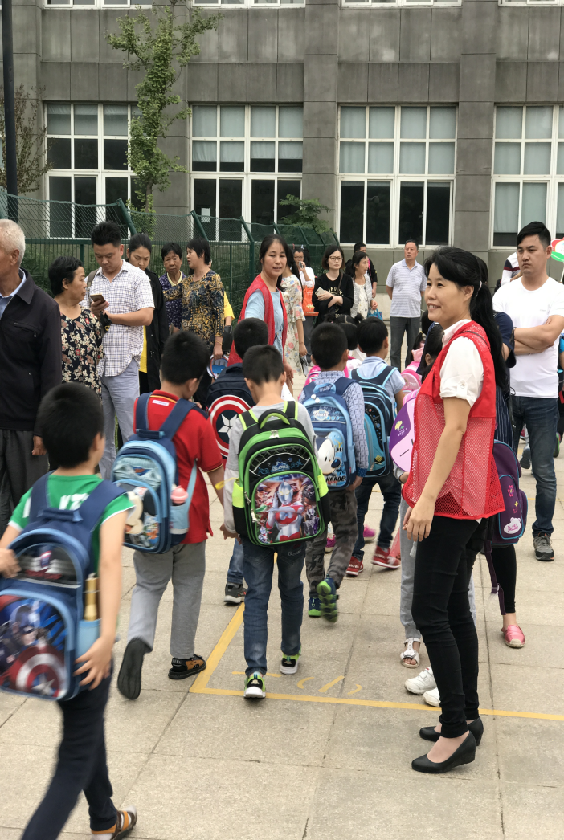


聘请家长辅导员团

Slide 37




成立校外亲子活动营

Slide 38





学校资源
把学校建成学生的实践活动基地
校园绿植
校史馆
少先队室
典藏馆
图书馆
社团教室
校园环境布置
甚至厨房
保安室
体育馆
紫藤花下
栖心
诗源
云居
意林

Slide 39
社区资源（校外资源）：
项目组：小课题研究项目组 社区里人文资源（垃圾分类、车辆研究、环卫情况调查、植物的密码）
玩伴团、兴趣社：校外以兴趣为主的小团体组织。社区里的场地资源 （踢毽子、跳绳、滑滑板、陀螺、铁环……）
义工营：公益活动 老年人助餐点 残疾人福利院 敬老院 等等 社区提供服务平台资源。
实践基地：参观访问企事业单位，如污水站、高铁站、高等学院、知名企业……

Slide 40






玩伴团
义工营

Slide 41





兴趣社

Slide 42




校外实践基地

Slide 43





多渠道获取教育资源

Slide 44
班级文化正在生长……
夯实组织建设
清晰发展目标
班级文化
提升活动价值
集聚各类资源

Slide 45

PPT模板下载：www.1ppt.com/moban/ 行业PPT模板：www.1ppt.com/hangye/
节日PPT模板：www.1ppt.com/jieri/ PPT素材下载：www.1ppt.com/sucai/
PPT背景图片：www.1ppt.com/beijing/ PPT图表下载：www.1ppt.com/tubiao/
优秀PPT下载：www.1ppt.com/xiazai/ PPT教程： www.1ppt.com/powerpoint/
Word教程： www.1ppt.com/word/ Excel教程：www.1ppt.com/excel/
资料下载：www.1ppt.com/ziliao/ PPT课件下载：www.1ppt.com/kejian/
范文下载：www.1ppt.com/fanwen/ 试卷下载：www.1ppt.com/shiti/
教案下载：www.1ppt.com/jiaoan/

